Slide 1
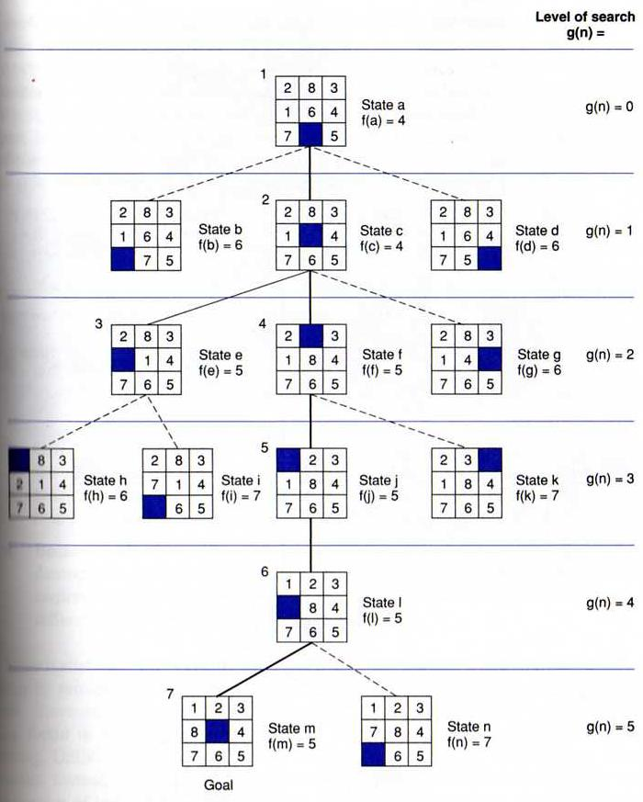
CN6005
Τεχνητή Νοημοσύνη
Lecture 4
Αλγόριθμοι ευριστικής (ευρετικής) Αναζήτησης (Heuristic)

Slide 2
Εισαγωγή
Οι αλγόριθμοι τυφλής αναζήτησης προχωρούν σε βάθος ή πλάτος χωρίς ένδειξη για το αν πλησιάζουν σε τερματική κατάσταση
Σε πολλά προβλήματα ο χώρος αναζήτησης αυξάνεται ραγδαία (συνδυαστική έκρηξη)
  Σκοπός: Μείωση του αριθμού των καταστάσεων που επισκέπτεται ο αλγόριθμος
  Απαιτείται: Πληροφορία για αξιολόγηση των καταστάσεων που θα οδηγήσει γρηγορότερα στη λύση ή θα βοηθήσει στο κλάδεμα καταστάσεων που δεν οδηγούν πουθενά
  Οι αλγόριθμοι που εκμεταλλεύονται τέτοιες πληροφορίες (ευριστικούς μηχανισμούς) ονομάζονται Αλγόριθμοι Ευριστικής Αναζήτησης.

Slide 3
Παράδειγμα
Παράδειγμα ευριστικής αναζήτησης είναι η συναρμολόγηση ενός puzzle
  Με τυφλή αναζήτηση θα έπρεπε να το φτιάξουμε χωρίς να δίνουμε σημασία στο χρώμα ή το σχήμα των κομματιών
  Στην πραγματικότητα ενεργούμε διαφορετικά
    Π.χ. Χωρίζουμε τα κομμάτια σε κατηγορίες ανάλογα με το σχήμα ή το χρώμα (π.χ. ουρανός-βουνό, γωνιακά-ενδιάμεσα)
    Οι ενέργειες αυτές αποτελούν έναν εμπειρικό ευριστικό μηχανισμό
Οι ευριστικοί μηχανισμοί εξαρτώνται από τη γνώση που έχουμε για το πρόβλημα
Οι ευριστικοί μηχανισμοί δεν είναι τέλειοι
  Πολλές φορές οδηγούν σε λανθασμένη κατεύθυνση

Slide 4
Ευρετικός Μηχανισμός
Ευριστικός (ευρετικός) μηχανισμός (heuristic): στρατηγική, βασισμένη στη γνώση για το συγκεκριμένο ή μη πρόβλημα που χρησιμοποιείται σα βοήθημα για τη γρήγορη επίλυσή του
Ο ευριστικός μηχανισμός υλοποιείται συνήθως ως ευριστική συνάρτηση (heuristic function)
  Ορίσματα: Μία κατάσταση S και ένα σύνολο τελικών καταστάσεων
  Αποτέλεσμα: Αριθμητική τιμή (Ευριστική τιμή)
Ευριστική τιμή (heuristic value): η τιμή της ευριστικής συνάρτησης
  Δεν είναι η πραγματική απόσταση αλλά μία εκτίμηση (estimate)

Slide 5
Ευρετικός Μηχανισμός
Η ευρετική συνάρτηση f(n) δίνει μια «εκτίμηση» του πόσο «κοστίζει» η μετάβαση από τον κόμβο n στην τελική κατάσταση-στόχο g, ούτως ώστε από όλες τις πιθανές επιλογές που έχουμε να επιλεγεί πρώτος ο κόμβος με το μικρότερο κόστος.
Η f μπορεί να οριστεί με 3 τρόπους:
  Η f μετρά την αξία της κατάστασης (its “goodness”, το πόσο «καλή» είναι)
  Η f μετρά το εκτιμώμενο κόστος μετάβασης από την τρέχουσα κατάσταση στο στόχο:
    f(n) = h(n)
    όπου h(n) = η εκτίμηση μετάβασης στο στόχο
  Η f μετρά το εκτιμώμενο κόστος μετάβασης από την τρέχουσα κατάσταση στο στόχο ΚΑΙ το κόστος του υπάρχοντος μονοπατιού σε αυτή:
    f(n) = g(n) + h(n)
    όπου g(n) = το κόστος για να φτάσουμε στην n από την αρχική κατάσταση

Slide 6
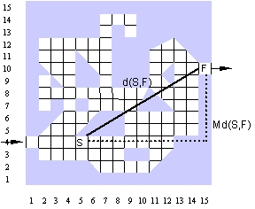
Ευριστικές συναρτήσεις σε λαβύρινθο
Ευκλείδεια απόσταση (Euclidian distance):
Απόσταση Manhattan (Manhattan distance):
Md(S,F)=|5-15| + |4-10|=10+6=16.

Slide 7
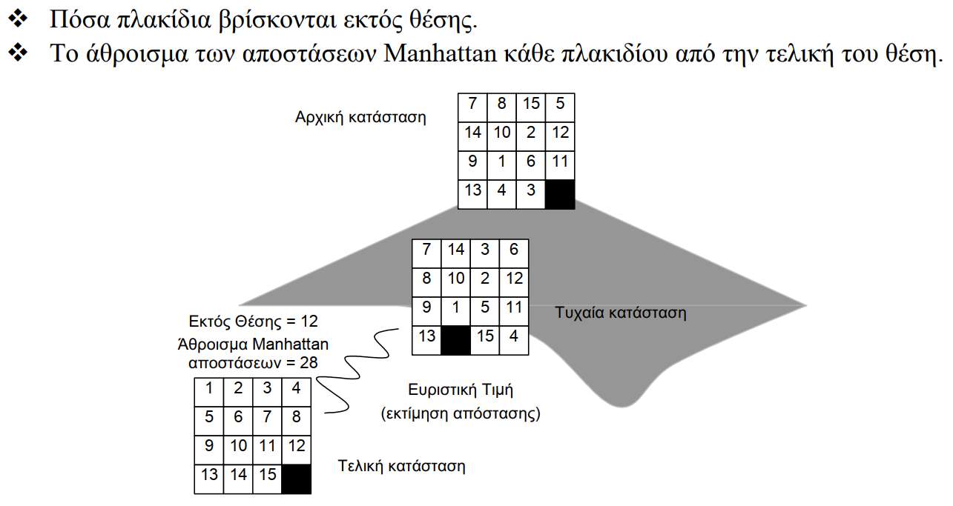
Ευριστικές συναρτήσεις στο N-Puzzle

Slide 8
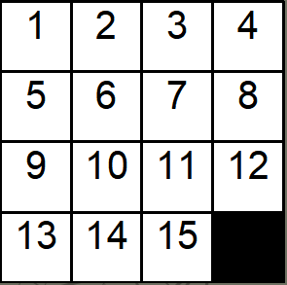
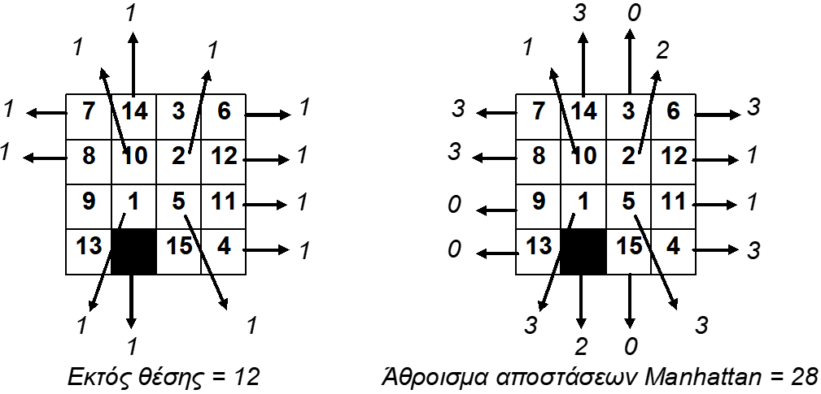
Ευριστικές συναρτήσεις στο N-Puzzle

Slide 9
Greedy Best First Search
Ο αλγόριθμος Greedy Best First Search επιλέγει προς επέκταση την κατάσταση με την μικρότερη ευριστική τιμή, κρατώντας τις υπόλοιπες στο μέτωπο αναζήτησης
  Ο αλγόριθμος Greedy BestFS:
1. Βάλε την αρχική κατάσταση στο μέτωπο της αναζήτησης
2. Αν το μέτωπο της αναζήτησης είναι κενό τότε σταμάτησε
3. Βγάλε την 1^{η} κατάσταση από το μέτωπο της αναζήτησης, έστω S
4. Αν η S ανήκει στο κλειστό σύνολο τότε πήγαινε στο βήμα 2
5. Αν η S είναι μία από τις τελικές, τότε ανέφερε τη λύση
6. Αν θέλεις άλλες λύσεις πήγαινε στο βήμα 2 Αλλιώς σταμάτησε
7. Εφάρμοσε τους τελεστές για να βρεις τις καταστάσεις-παιδιά
8. Εφάρμοσε την ευριστική συνάρτηση σε κάθε παιδί
8. Βάλε τα παιδιά στο μετώπο αναζήτησης
9. Ταξινόμησε το μέτωπο με αύξουσα σειρά ευριστικών τιμών
9. Βάλε την S στο κλειστό σύνολο
10. Πήγαινε στο βήμα 2

Slide 10
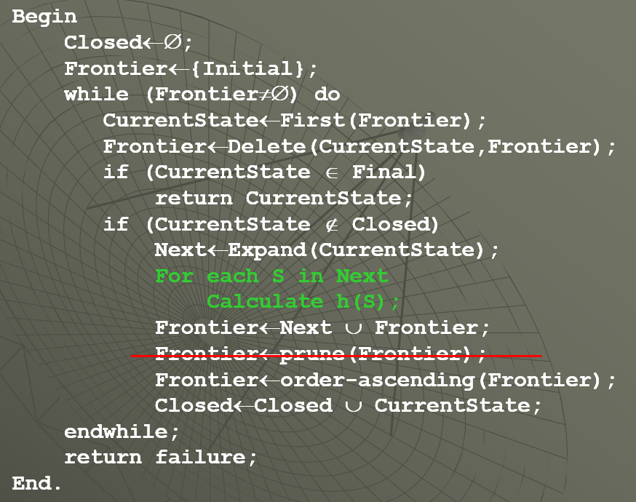
Algorithm Greedy BestFS(Initial, Final)

Slide 11
Greedy BestFS - Σχόλια
Πλεονεκτήματα:
  Συνήθως δίνει μια γρήγορη λύση στο πρόβλημα
    Εξετάζει μικρό μέρος του χώρου αναζήτησης
  Δεν είναι πλήρης
Μειονεκτήματα:
  Το μέτωπο αναζήτησης μεγαλώνει με υψηλό ρυθμό
    Αυξημένες απαιτήσεις σε μνήμη
    Αυξημένες απαιτήσεις σε χρόνο
  Δεν εγγυάται ότι η λύση που θα βρεθεί είναι η βέλτιστη
  Δεν λαμβάνει υπόψιν την απόσταση που έχει ήδη διανύσει
  Εξαρτάται πολύ από τον ευριστικό μηχανισμό

Slide 12
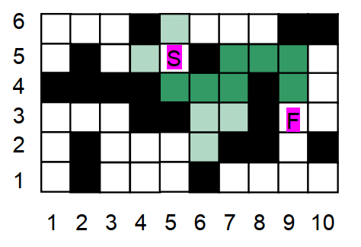
Το πρόβλημα του Λαβυρίνθου

Slide 13
Greedy BestFS στον λαβύρινθο με Manhattan

Slide 14
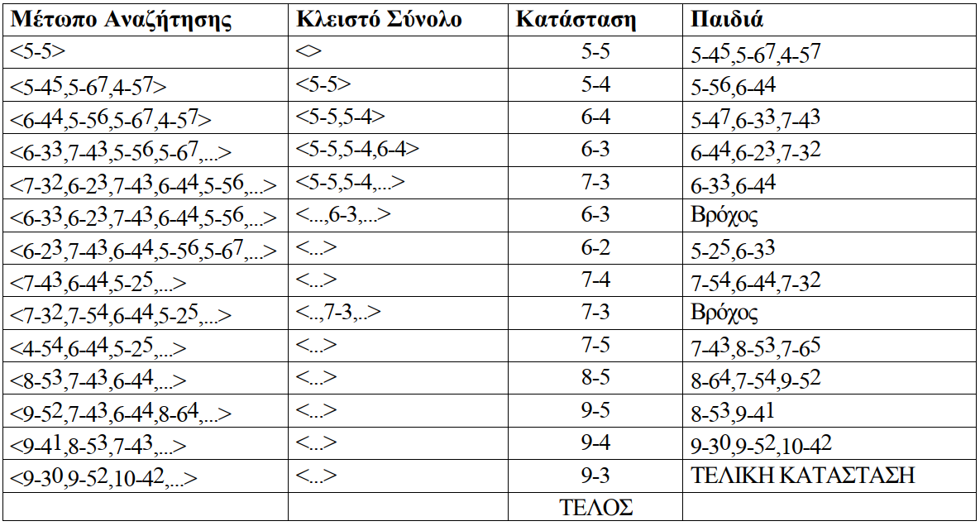
Greedy BestFS στον λαβύρινθο με Manhattan
Ήδη ελεγμένο
Ήδη ελεγμένο

Slide 15
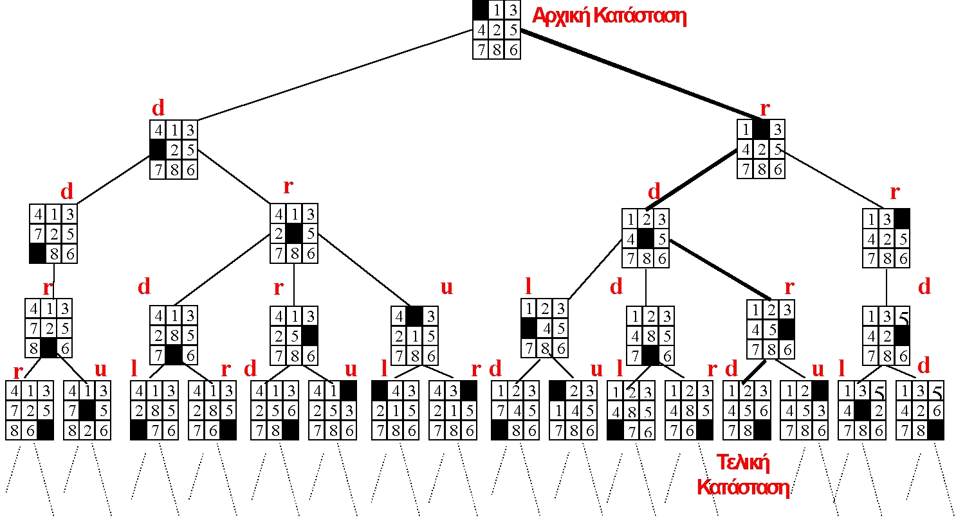
Δένδρο Αναζήτησης στο 8-Puzzle

Slide 16
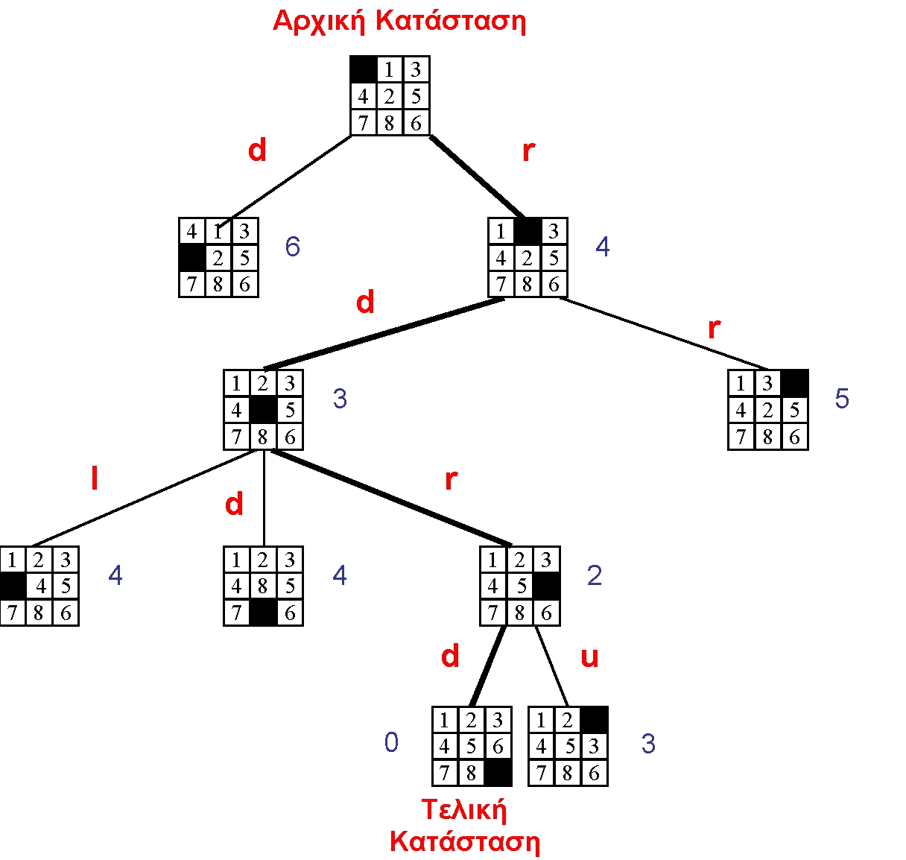
Greedy BestFS στο 8-Puzzle

Slide 17
Αναρρίχηση Λόφων
Ο αλγόριθμος αναρρίχησης λόφων (HC) επιλέγει προς επέκταση την κατάσταση με την μικρότερη ευριστική τιμή, απορρίπτοντας τις υπόλοιπες από το μέτωπο αναζήτησης
  Ο αλγόριθμος HC:
1. Η αρχική κατάσταση είναι η τρέχουσα κατάσταση
2. Αν η κατάσταση είναι τελική τότε ανέφερε την και σταμάτησε
3. Εφάρμοσε τους τελεστές για να βρεις τις καταστάσεις-παιδιά
4. Βρες την κατάσταση με την μικρότερη ευριστική τιμή
5. Η καλύτερη κατάσταση γίνεται η τρέχουσα κατάσταση
6. Πήγαινε στο βήμα 2.
Δεν υπάρχει ανάγκη για μέτωπο αναζήτησης

Slide 18
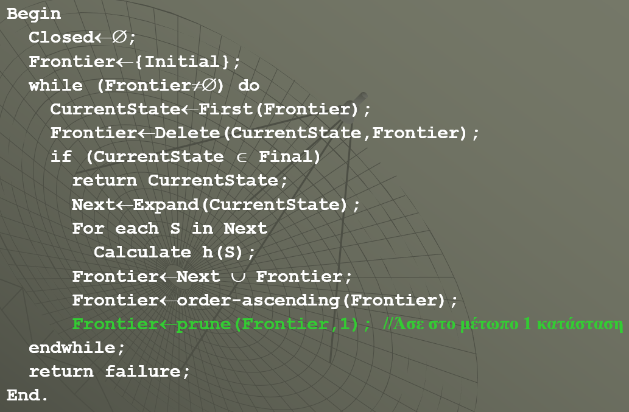
algorithm HC(Initial, Final)

Slide 19
HC - Σχόλια
Πλεονεκτήματα:
  Συνήθως δίνει μια λύση πάρα πολύ γρήγορα
  Έχει ελάχιστες απαιτήσεις σε μνήμη
Μειονεκτήματα:
  Δεν είναι πλήρης
  Δεν εγγυάται ότι η λύση που θα βρεθεί είναι η βέλτιστη
  Εξαρτάται πολύ από τον ευριστικό μηχανισμό

Slide 20


Ακτινωτή Αναζήτηση
Ο αλγόριθμος ακτινωτής αναζήτησης (Beam Search) αποτελεί έναν υβριδικό αλγόριθμο ανάμεσα σε HC και BestFS
  Κρατά στο μέτωπο τις N καλύτερες καταστάσεις
  Ο αλγόριθμος BestNFS:
1. Βάλε την αρχική κατάσταση στο μέτωπο της αναζήτησης
2. Αν το μέτωπο της αναζήτησης είναι κενό τότε σταμάτησε
3. Βγάλε την 1^{η} κατάσταση από το μέτωπο της αναζήτησης, έστω S
4. Αν η S ανήκει στο κλειστό σύνολο τότε πήγαινε στο βήμα 2
5. Αν η S είναι μία από τις τελικές, τότε ανέφερε τη λύση
6. Αν θέλεις άλλες λύσεις πήγαινε στο βήμα 2 αλλιώς σταμάτησε
7. Εφάρμοσε τους τελεστές για να βρεις τις καταστάσεις-παιδιά
8. Εφάρμοσε την ευριστική συνάρτηση σε κάθε παιδί
9. Βάλε τα παιδιά στο μετώπο αναζήτησης
10. Ταξινόμησε το μέτωπο με αύξουσα σειρά ευριστικών τιμών
11.Αν ⎢μέτωπο⎢>N πέταξε τις N-⎢μέτωπο⎢χειρότερες καταστάσεις
12. Βάλε την S στο κλειστό σύνολο
13. Πήγαινε στο βήμα 2

Slide 21
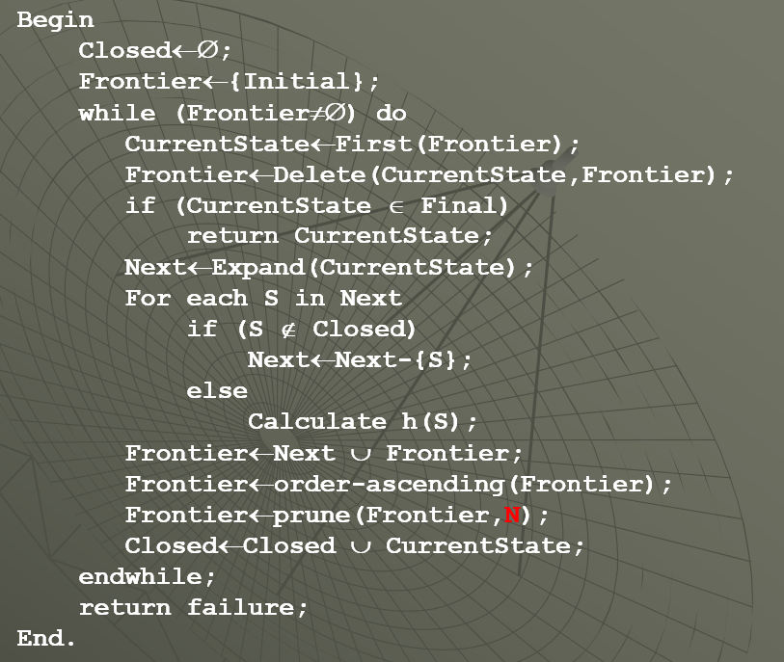
algorithm Best-N-first(Initial, Final)

Slide 22
Άσκηση 1
Στο διπλανό σχήμα παρουσιάζεται ένα δένδρο αναζήτησης, όπου ο αριθμός μέσα σε αγκύλες δίπλα σε κάθε κόμβο αντιστοιχεί στην τιμή μιας ευριστικής συνάρτησης για αυτόν. Οι κόμβοι που έχουν τιμή 0, είναι οι τερματικοί κόμβοι της αναζήτησης.
Γράψτε την σειρά με την οποία θα εξεταστούν οι κόμβοι του δέντρου (π.χ. a,b,c,…) μέχρι να βρεθεί τερματική κατάσταση από τους ακόλουθους αλγορίθμους:
  HC
  Greedy Best FS
[10]
a
[10]
b
d
[8]
c
[6]
[12]
e
f
[4]
g
h
[10]
[6]
[0]
i
j
[9]
k
[0]

Slide 23
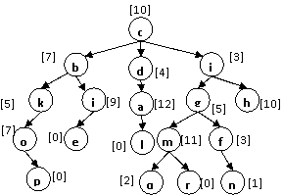
Άσκηση 2

Slide 24
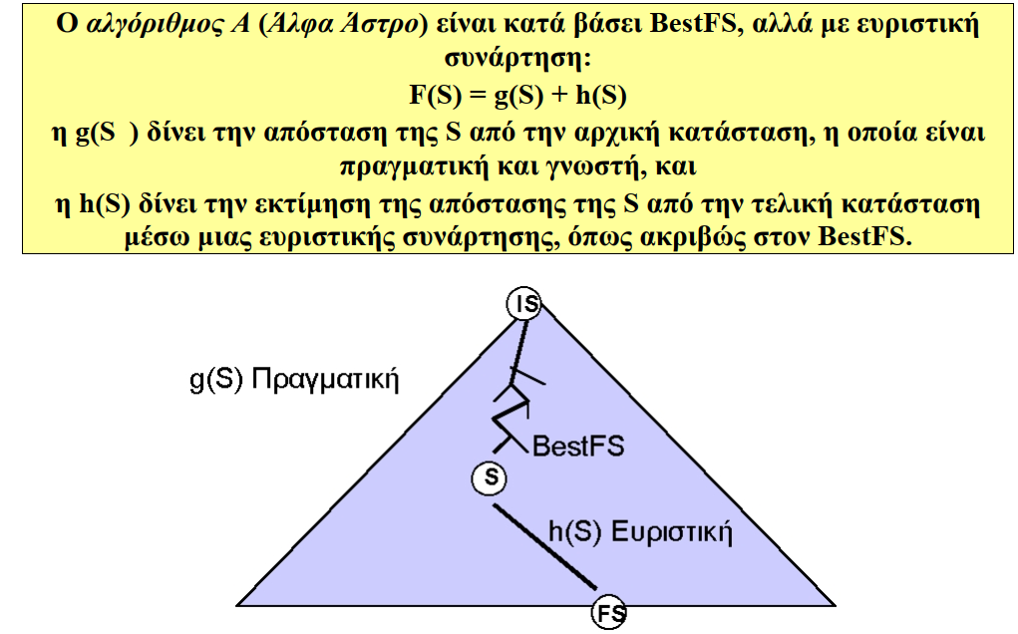
Ο αλγόριθμος Α*

Slide 25
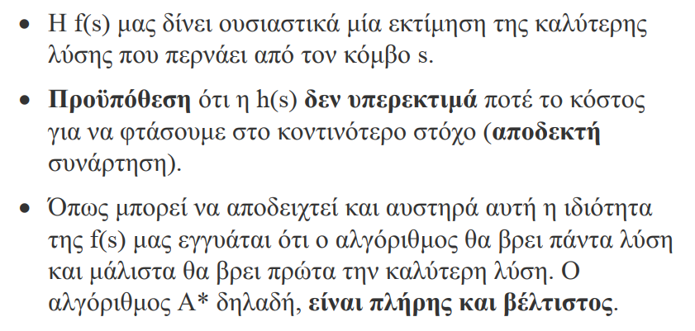
Ο αλγόριθμος Α*

Slide 26
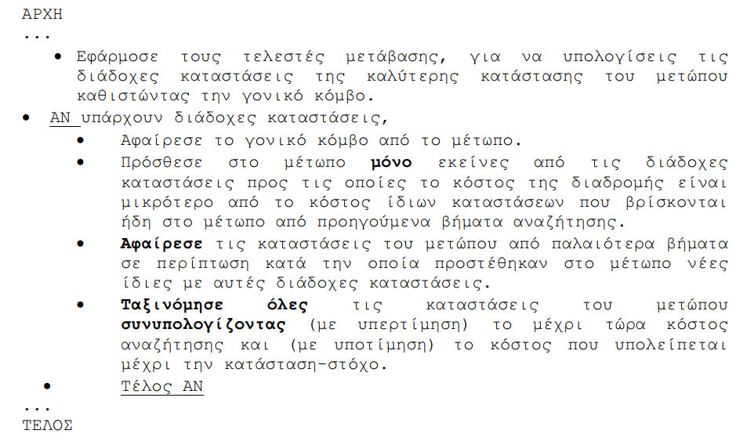
Ο αλγόριθμος Α*

Slide 27
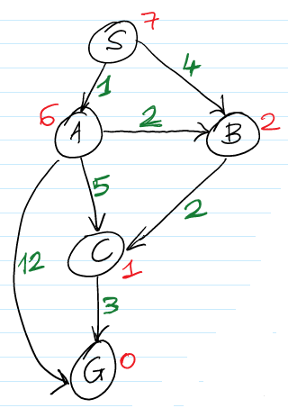
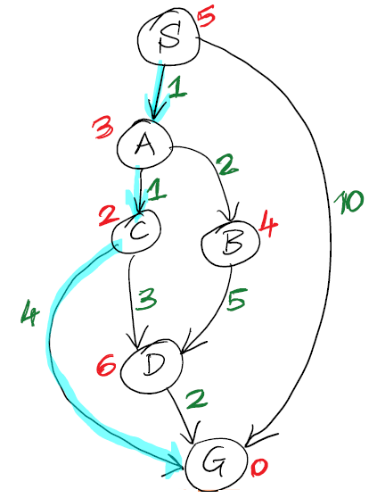
Ο αλγόριθμος Α*, παράδειγμα
https://www.youtube.com/watch?v=7W7WpCQSOD8

Slide 28
Πηγές
  “Τεχνητή Νοημοσύνη – Β έκδοση»: Ι. Βλαχάβας, Π. Κεφαλάς, Ν. Βασιλειάδης, Φ. Κόκκορας, Η. Σακελλαρίου

